Slide 1

Modularna struktura aplikacji Flask z użyciem Blueprints
Autorzy: Paweł Kowalcze, Jan Ogiegło,
Mateusz Bem, Michał Szczepański, Filip Kucharski

Slide 2
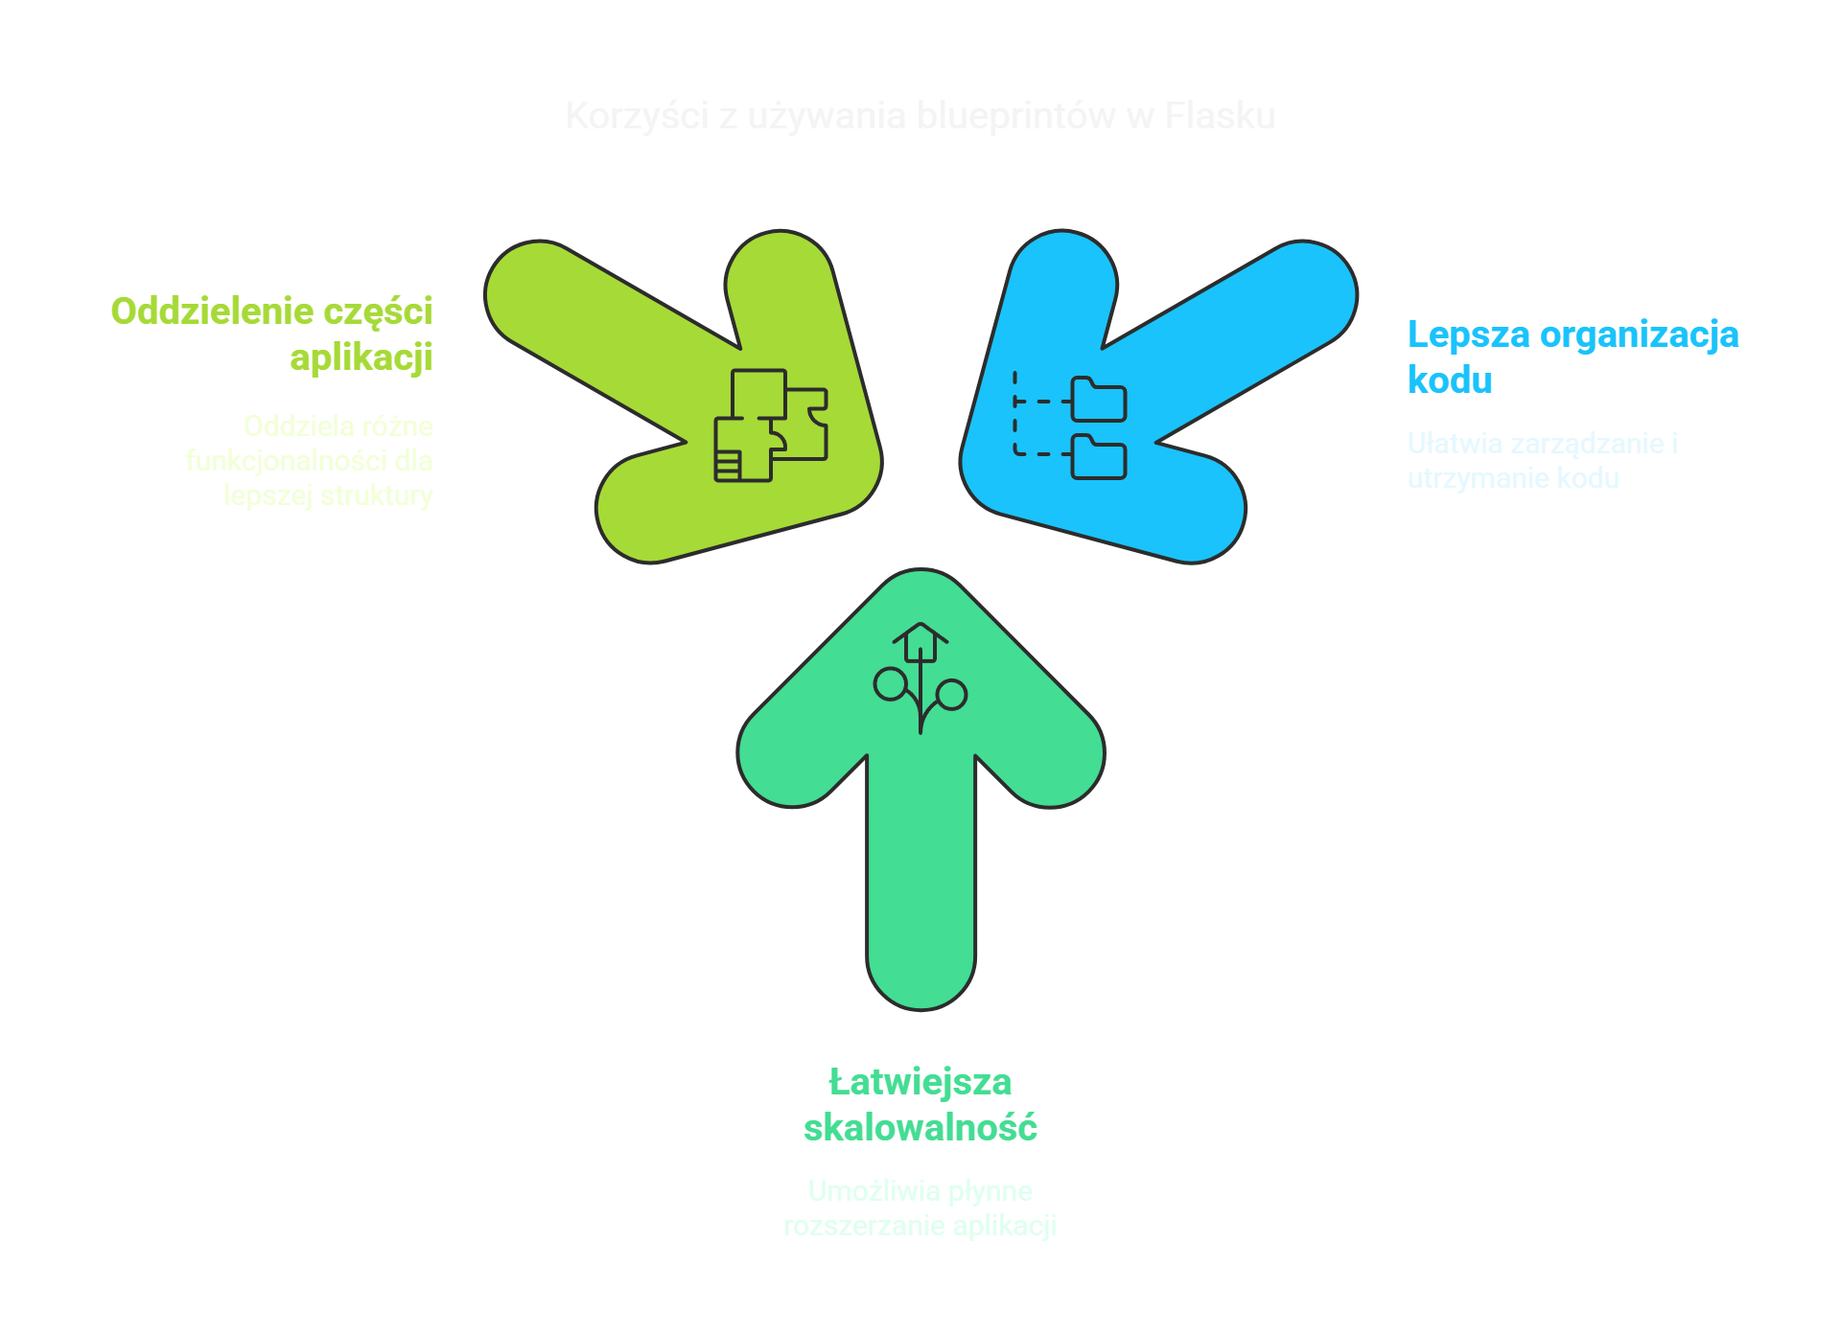
Czym są Blueprints?
Blueprints we Flasku to sposób na organizowanie aplikacji w modułowe komponenty. Pozwalają one na podzielenie dużej aplikacji na mniejsze, logiczne części, które można łatwo zarządzać i ponownie używać.

Slide 3
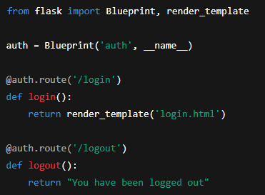
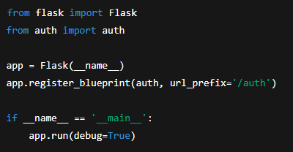
Przykład użycia blueprintów
Tworzymy blueprint w osobnym pliku, np. auth.py:
Rejestrujemy blueprint w głównym pliku aplikacji (app.py):

Slide 4
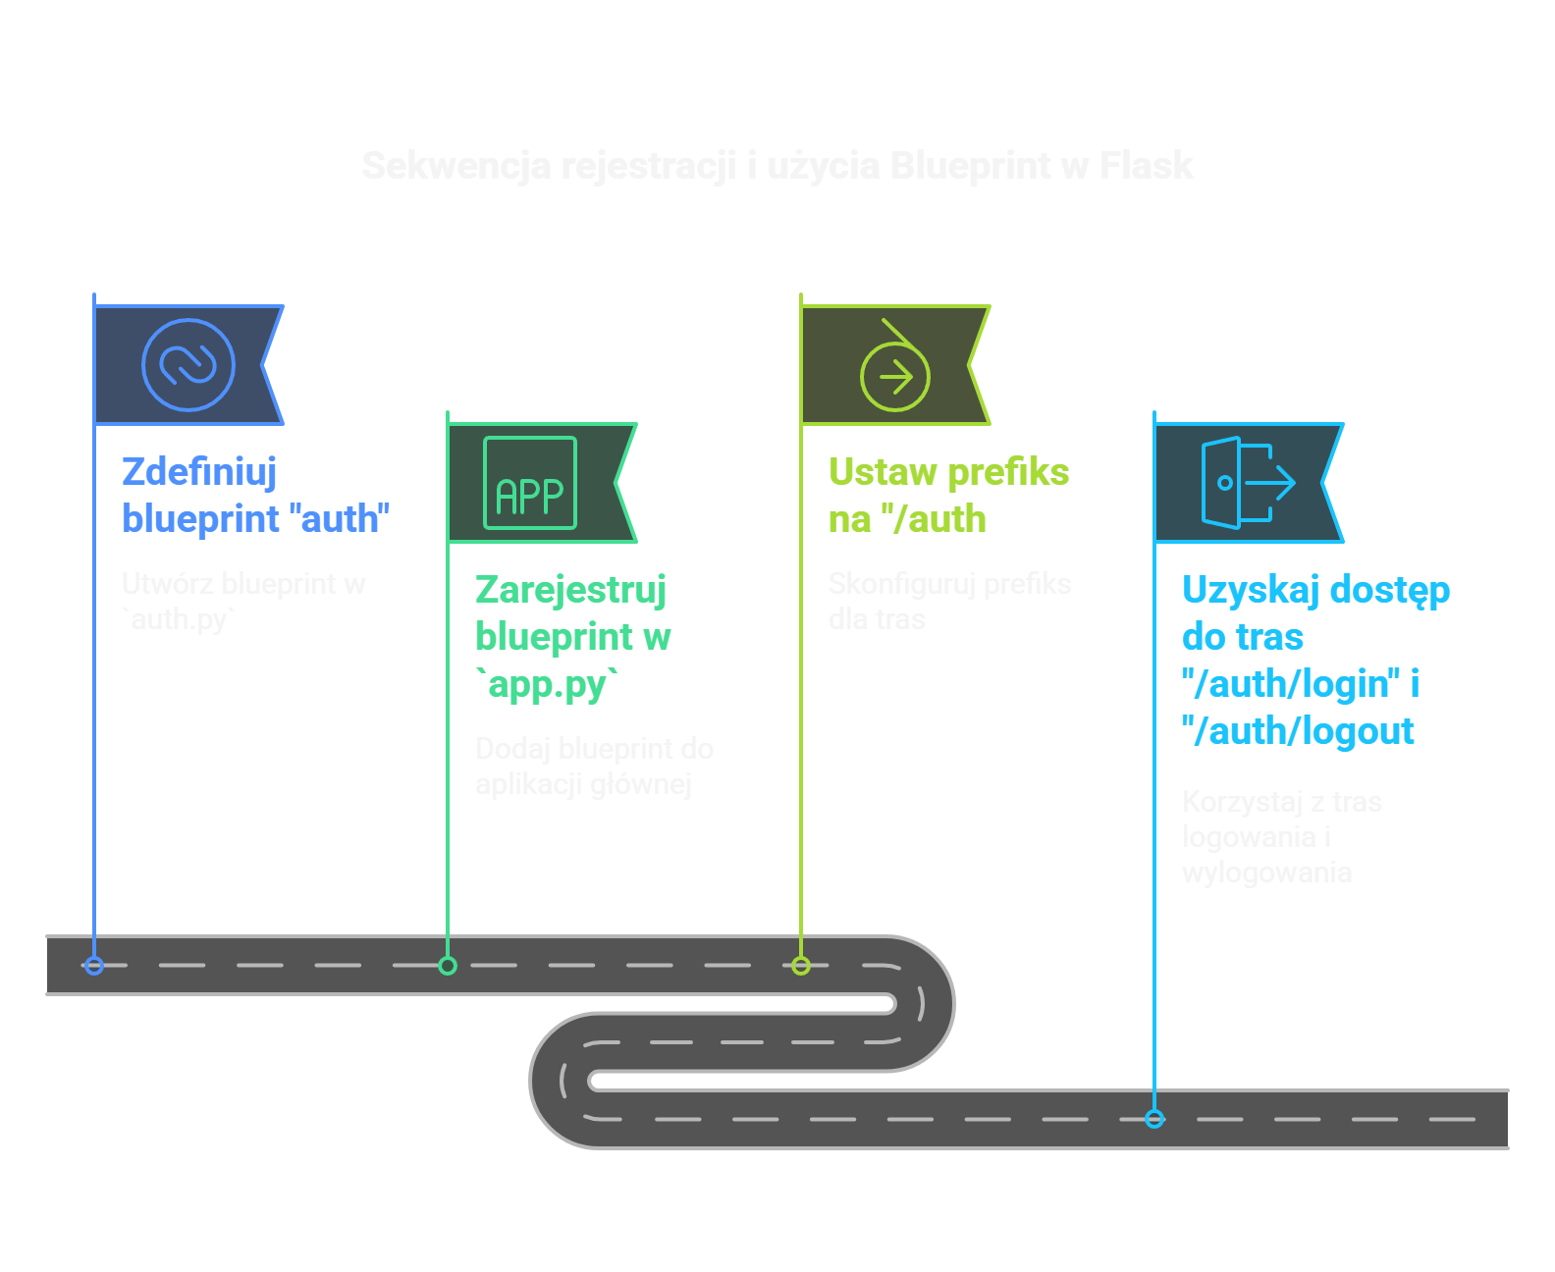

Slide 5
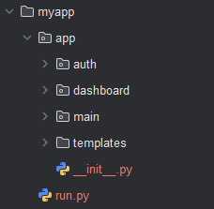
Jak zorganizować większy projekt?

Slide 6
Dziękuję za uwagę!

